Slide 1
МБДОУ «Детский сад «Солнышко» с.Шатой
Шатойского муниципального района»
ПОРТФОЛИО
Воспитателя
Беркичевой Е.С.
2020 г.

Slide 2
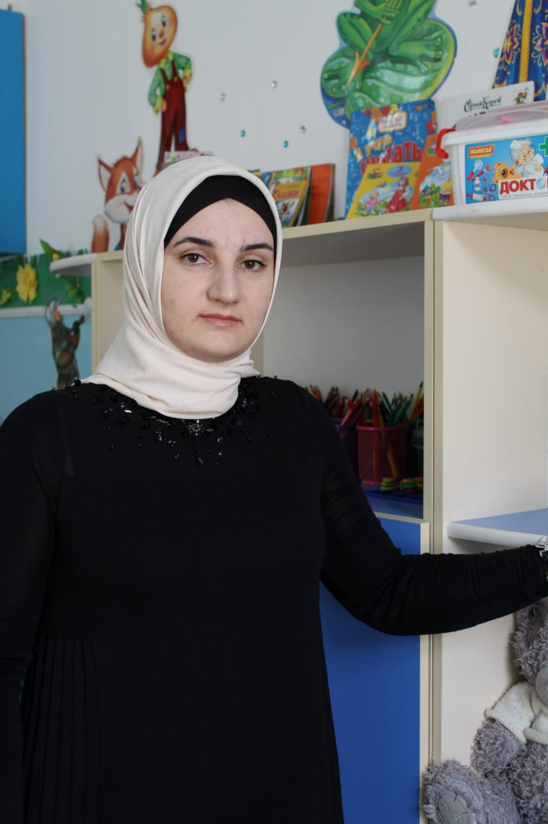
Я, Беркичева Есита Сайдхасановна
Воспитатель
МБДОУ Д/с «Солнышко» с. Шатой
Шатойского муниципального района.
Образование: высшее.
Педагогический стаж : 2 года.

Slide 3
МОЕ ПЕДОГОГИЧЕСКОЕ КРЕДО
Пришла в детский сад, улыбнись на пороге ! Все ,
что отдаешь детям ,получаешь обратно в итоге.

Slide 4
КОПИИ МОИХ
ДОКУМЕНТОВ

Slide 5
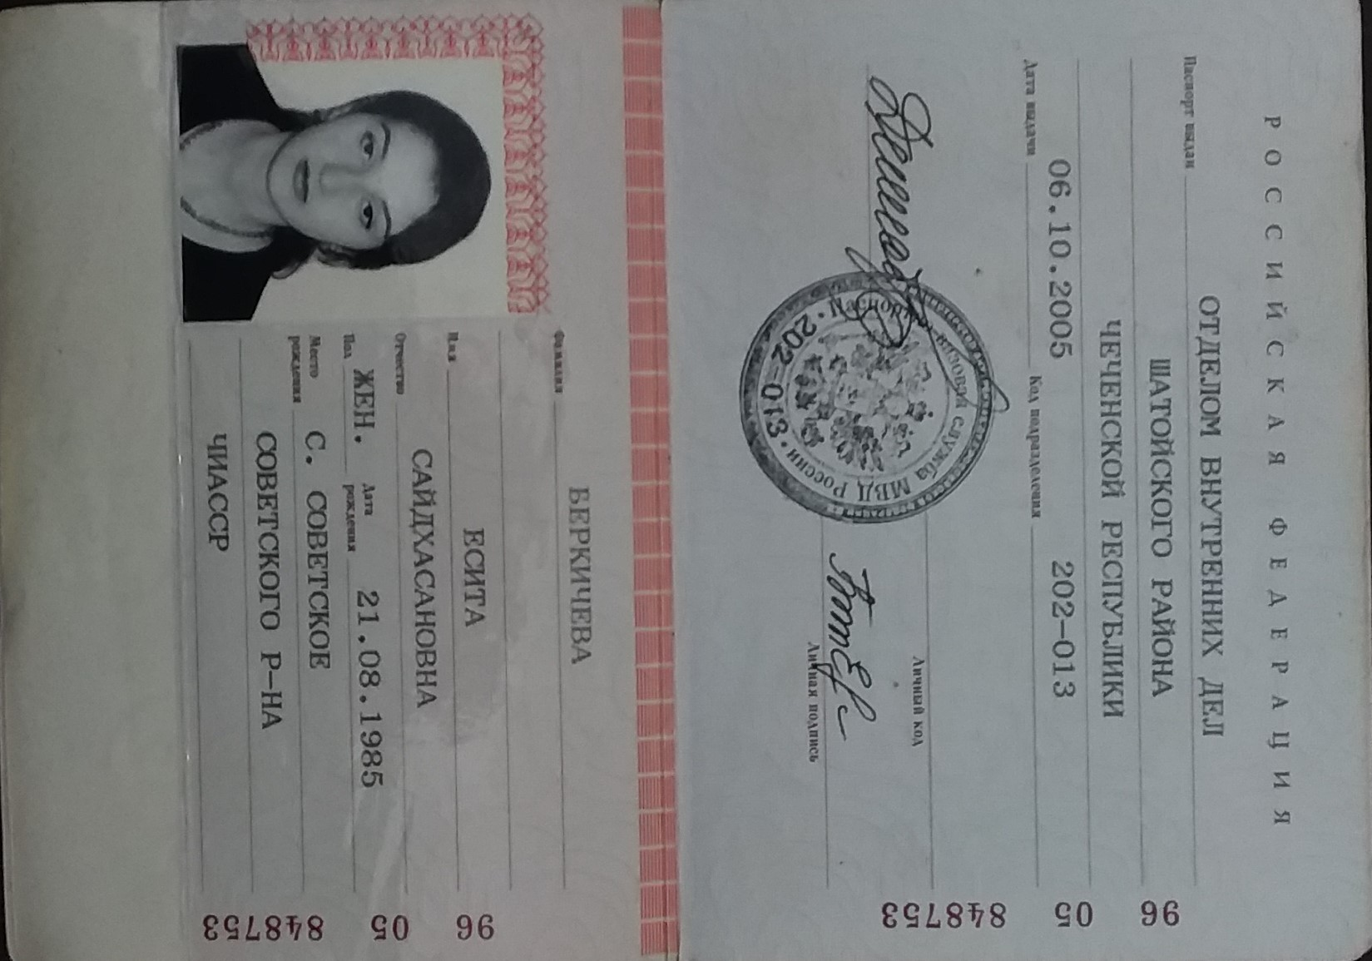

Slide 6
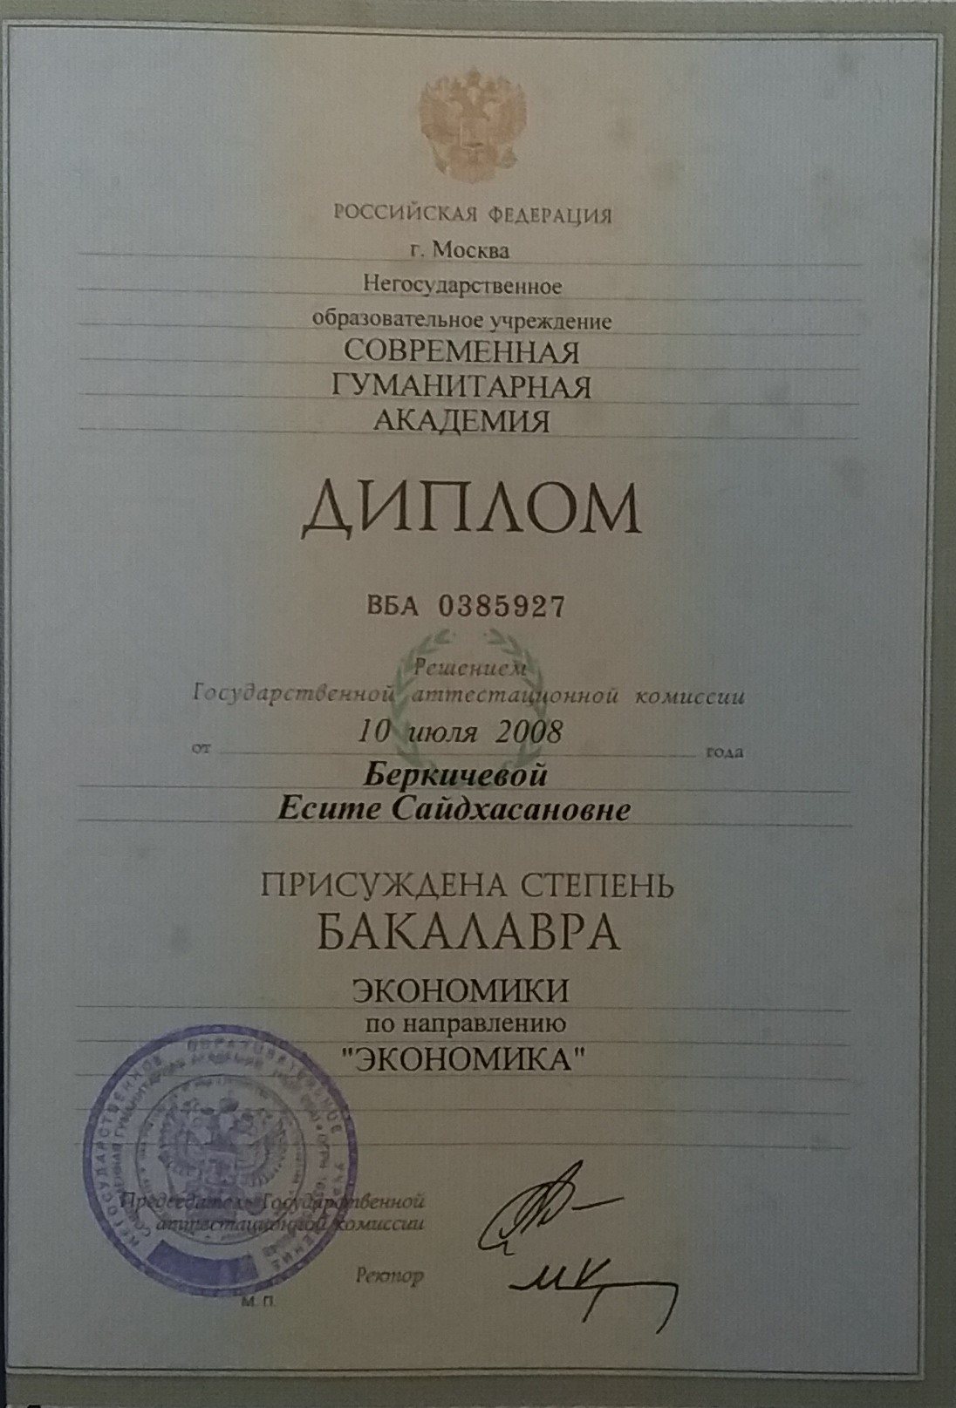

Slide 7
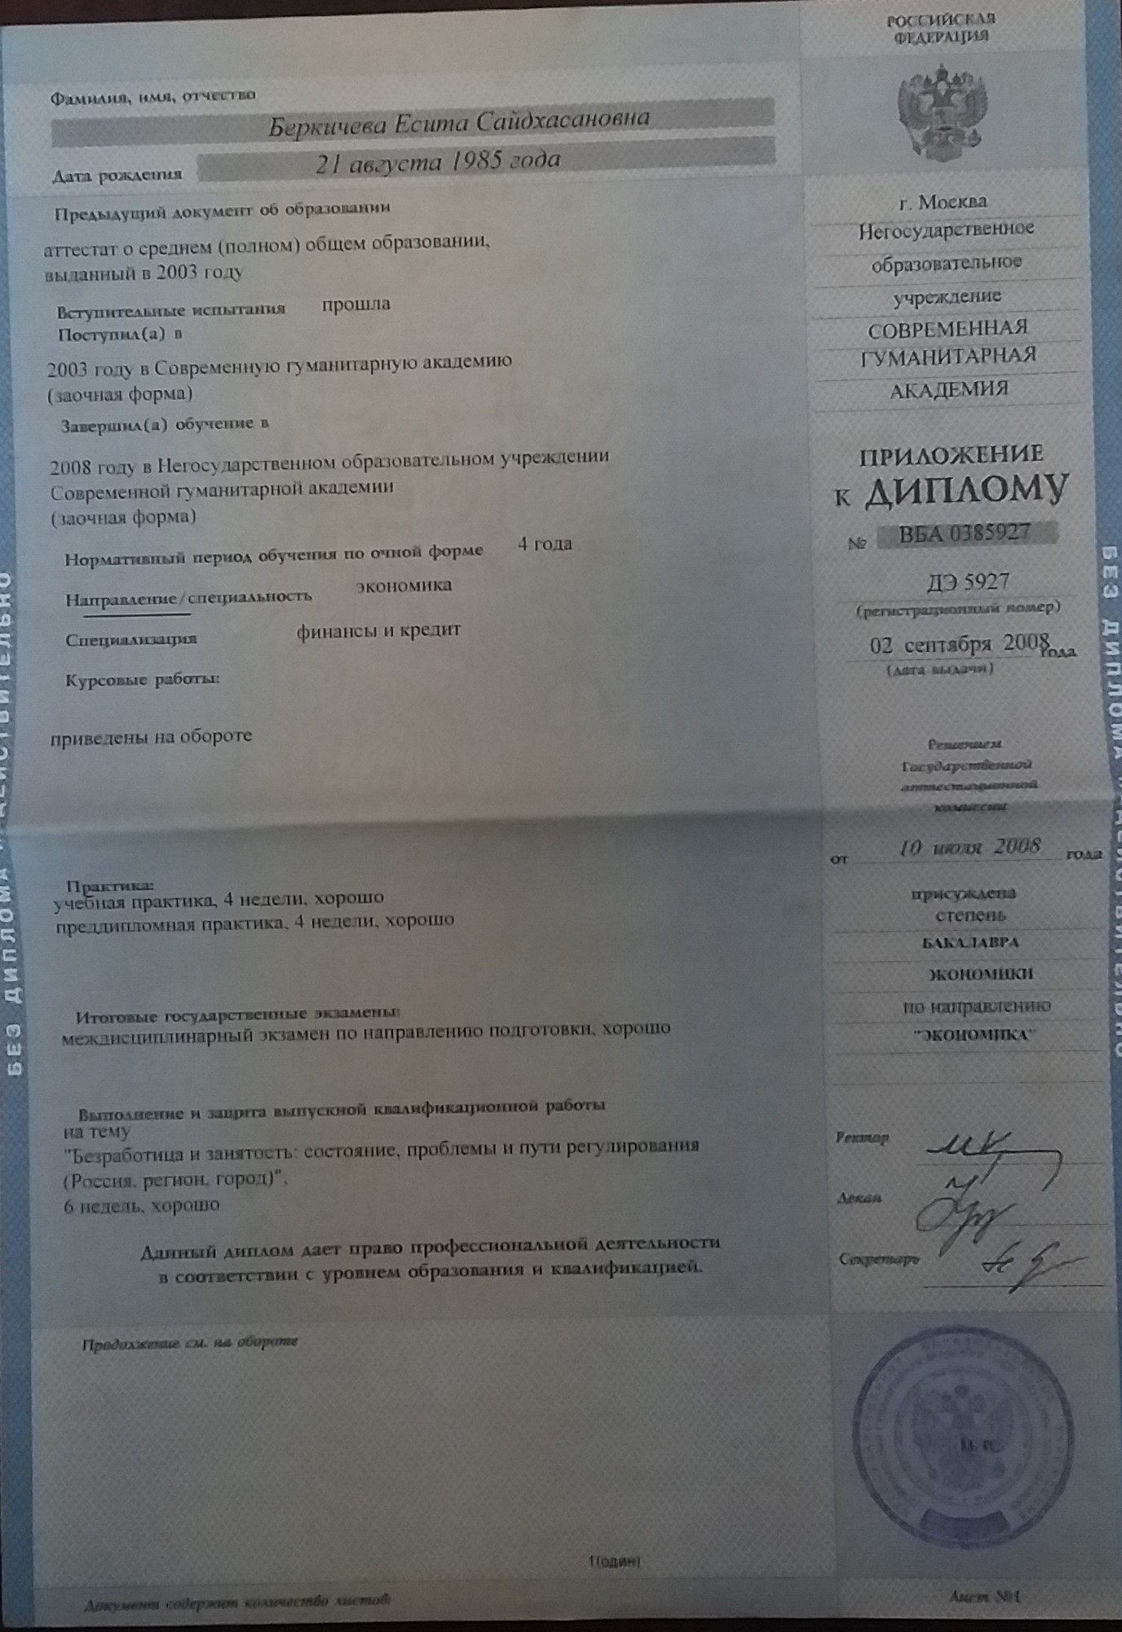

Slide 8
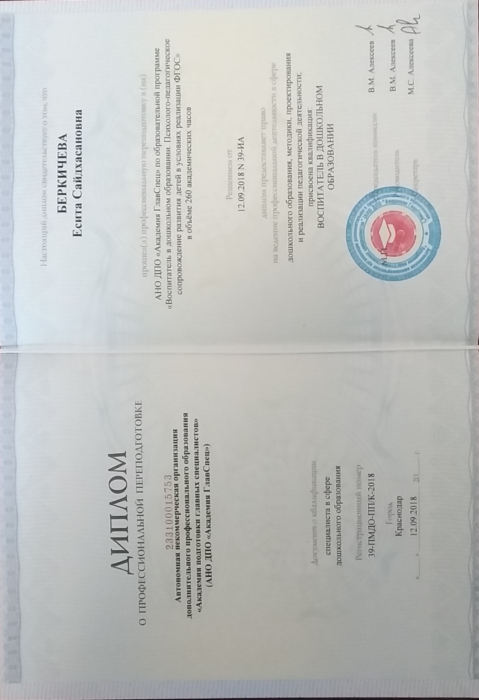

Slide 9
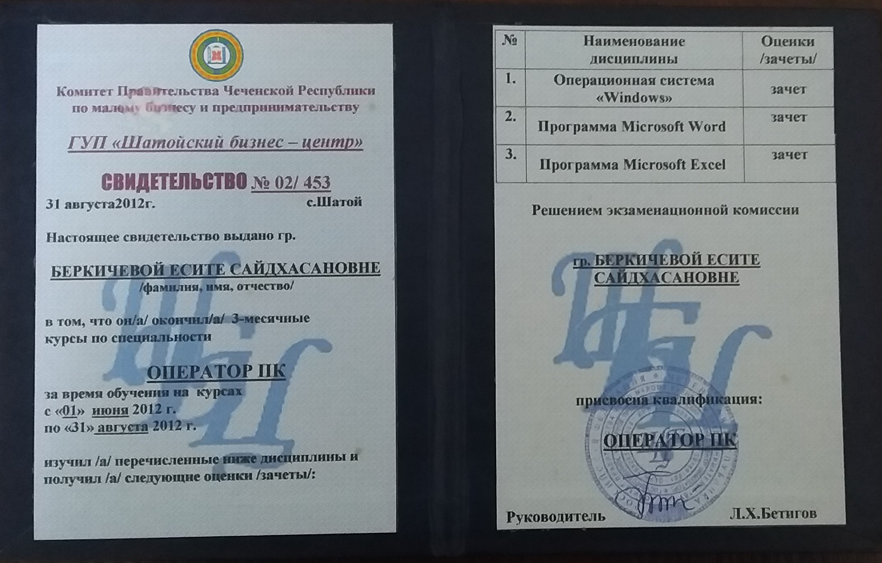

Slide 10
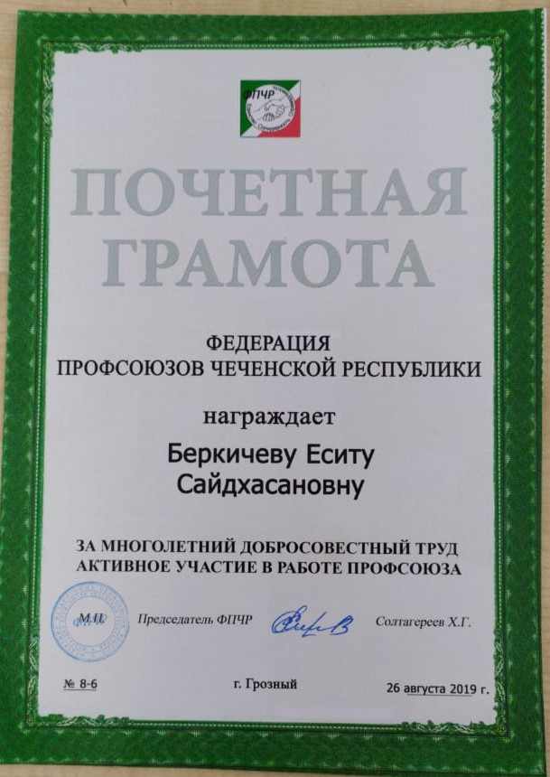

Slide 12
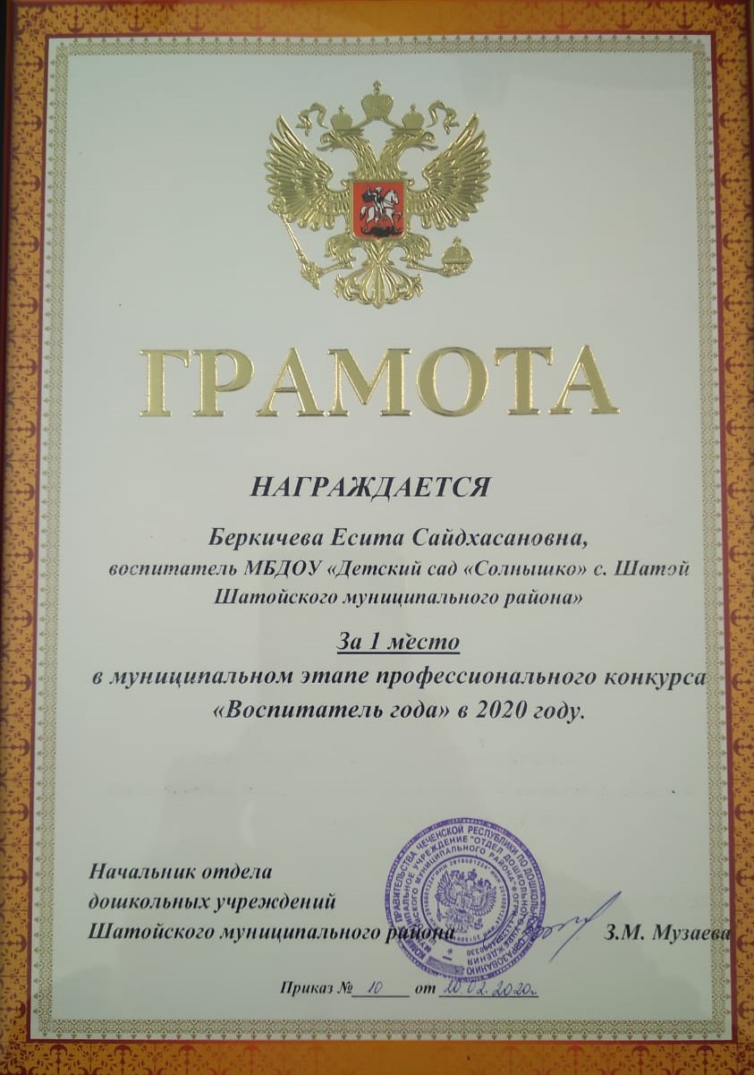

Slide 13
НАУЧНО –
МЕТОДИЧЕСКАЯ
РАБОТА

Slide 14
Разработка авторских программ,
научно – методических материалов
№ п/п | Дата | Название | Группа

Slide 15
Публикации, в том числе в интернете
№ п/п | Где опубликовано | Тема публикации | Дата

Slide 16
Повышения квалификации
№ п/п | Название курсов | Кол-во часов аудитор ных занятий | Сроки прохожде ния | Номер, серия полученного документа
1 | «Современные технологии и методики работы с детьми дошкольного возраста в соответствии ФГОС ДО» | 72 | 21.11.2018г. – 30.11.2018г. | 202408718307 8564
 | _______________________________________________________________________________________ |  | ___________
 | _______________________________________________________________________________________ |  | ___________
 | _______________________________________________________________________________________ |  | ___________
 | _______________________________________________________________________________________ |  | ___________
 | _______________________________________________________________________________________ |  | ___________
 | _______________________________________________________________________________________ |  | ___________

Slide 17
Открытые просмотры
№ п/п | Дата | Место проведения | Тема
1 | 24.02.2018г. | МБДОУ Д/с «Солнышко» | «Пингвины на льдине»
2 | 06.06.2018г. | МБДОУ Д/с «Солнышко» | «Домашние животные»
3 | 14.10.2019г. | МБДОУ Д/с «Солнышко» | Открытый просмотр «Драматизация сказки»«Репка»
4 | 20.12.2019г. | МБДОУ Д/с «Солнышко» | «Путешествие по сказкам»

Slide 18
Список используемых
интернет - ресурсов
№ п/п | Адрес
1 | http://nsportal.ru/detskii-sad
2 | http://www.moi-detsad.ru/
3 | http://dohcolonok.ru/
4 | http://www.maam.ru/
5 | http://www.detskiisad.ru/
6 | http://detskiisad45.ucoz.ru/
7 | http://ds2483.msk.ru/
8 | http://skvlipart.ru/detsad/
9 | http://teremoklang.ucoz.ru/
10

Slide 19
МОИ
ВОСПИТАННИКИ

Slide 20
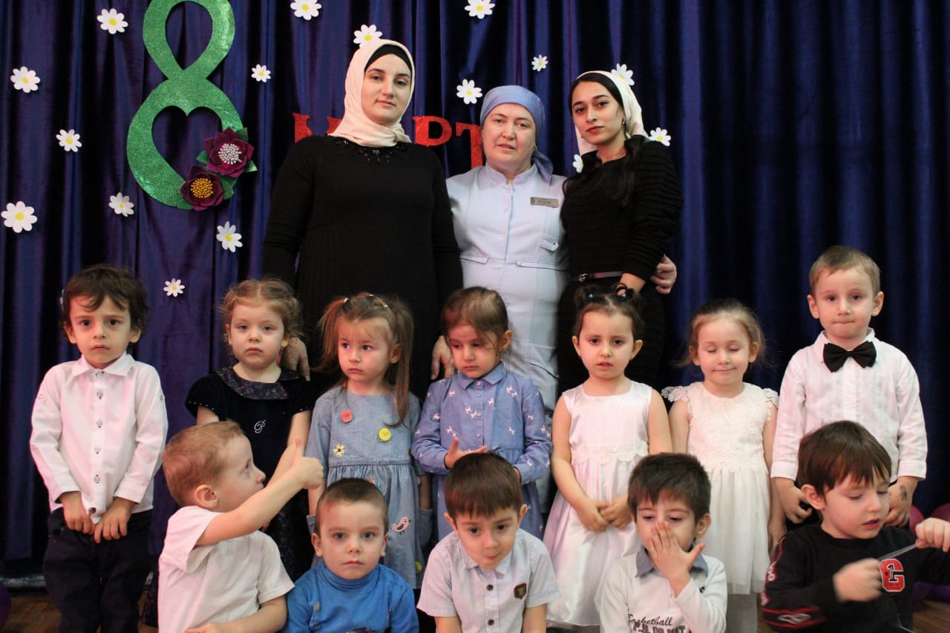
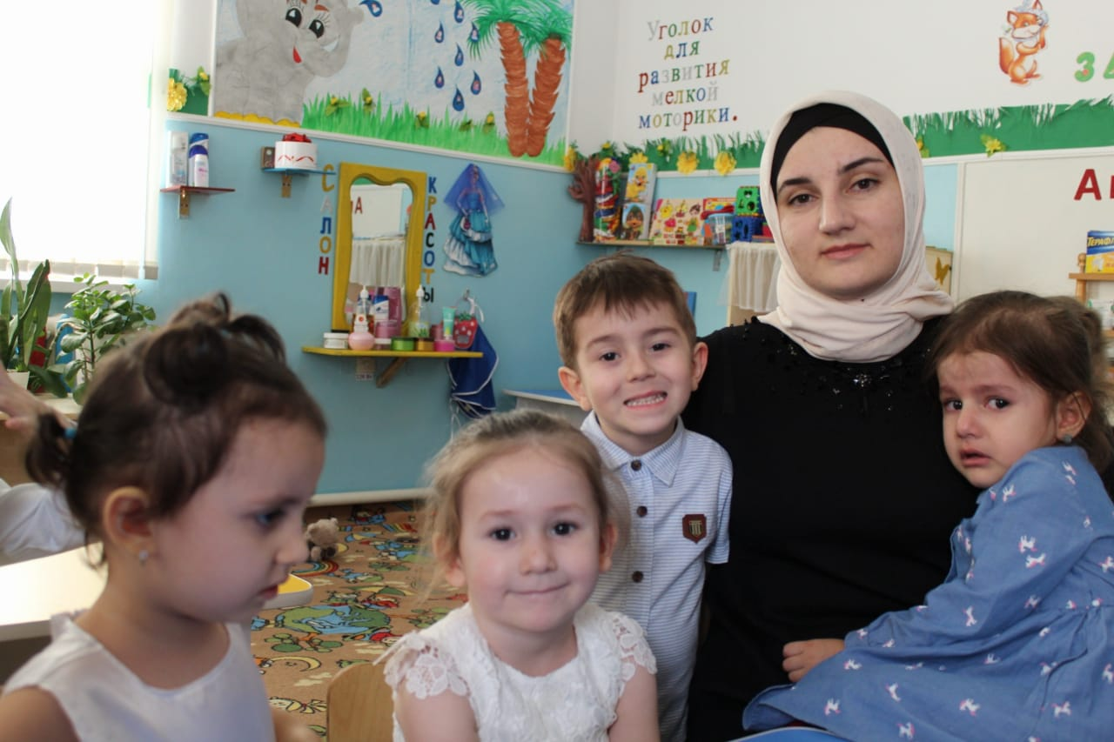

Slide 21
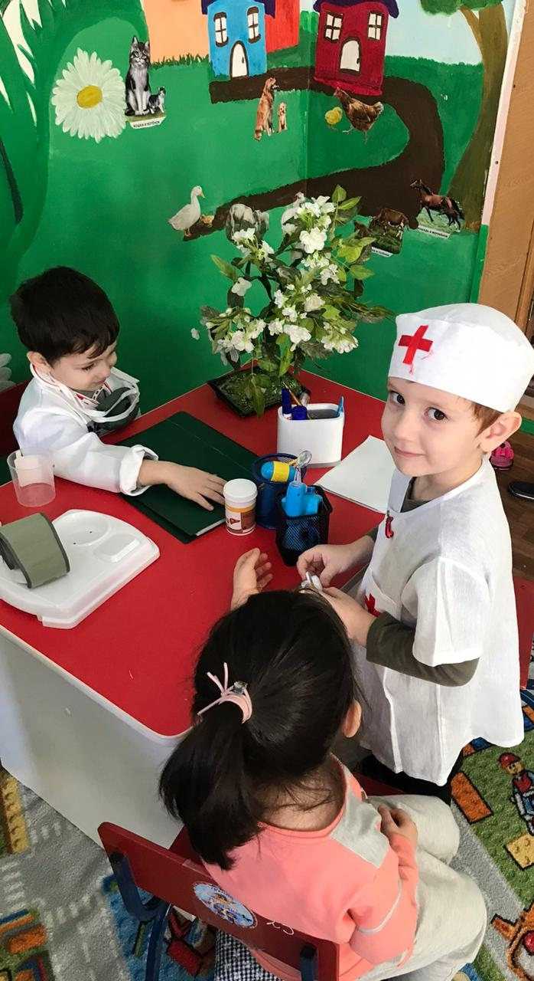

Slide 22
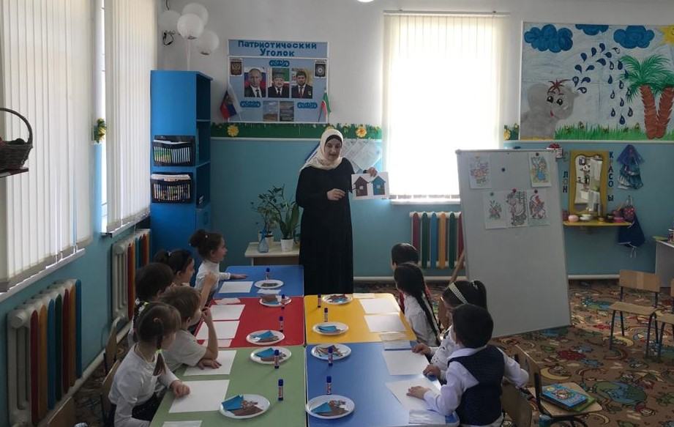
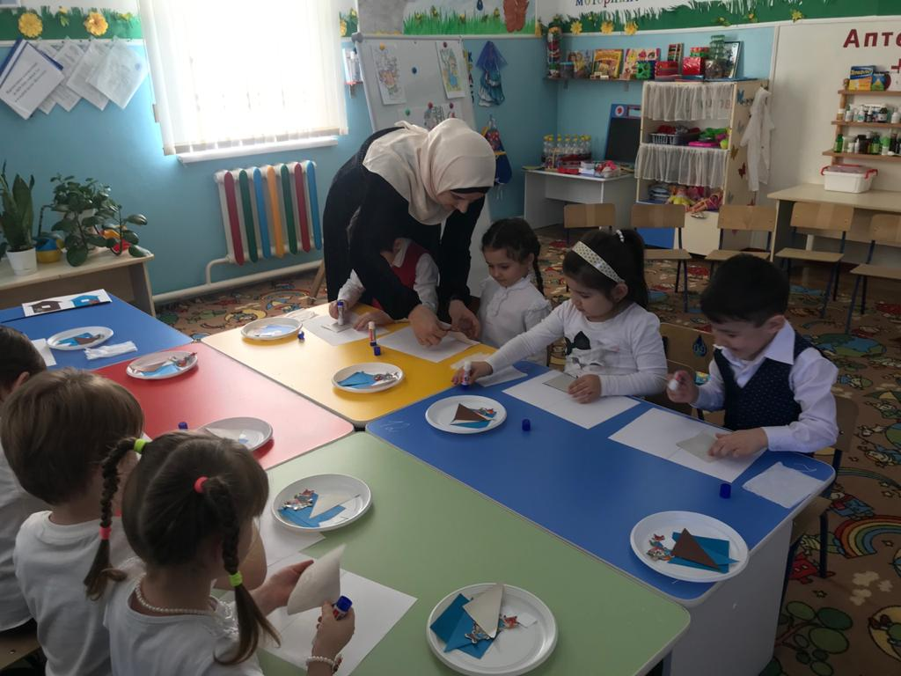

Slide 23
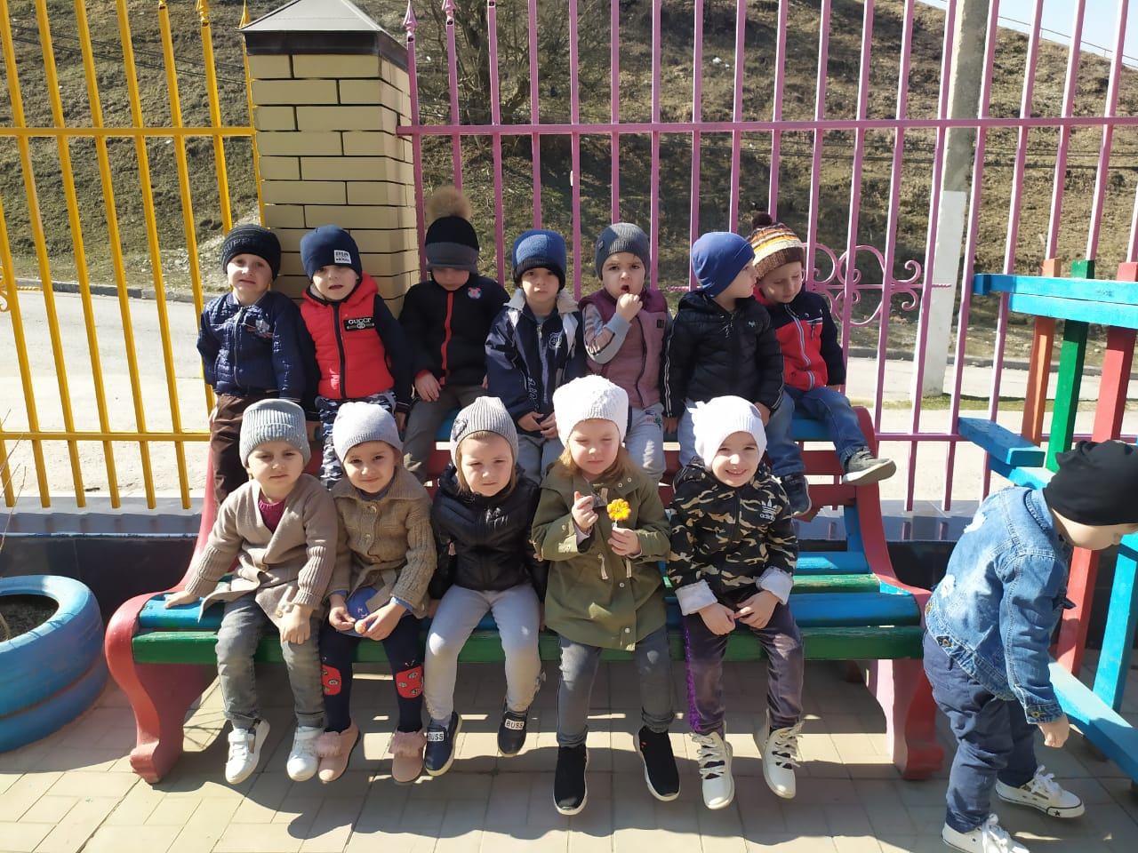
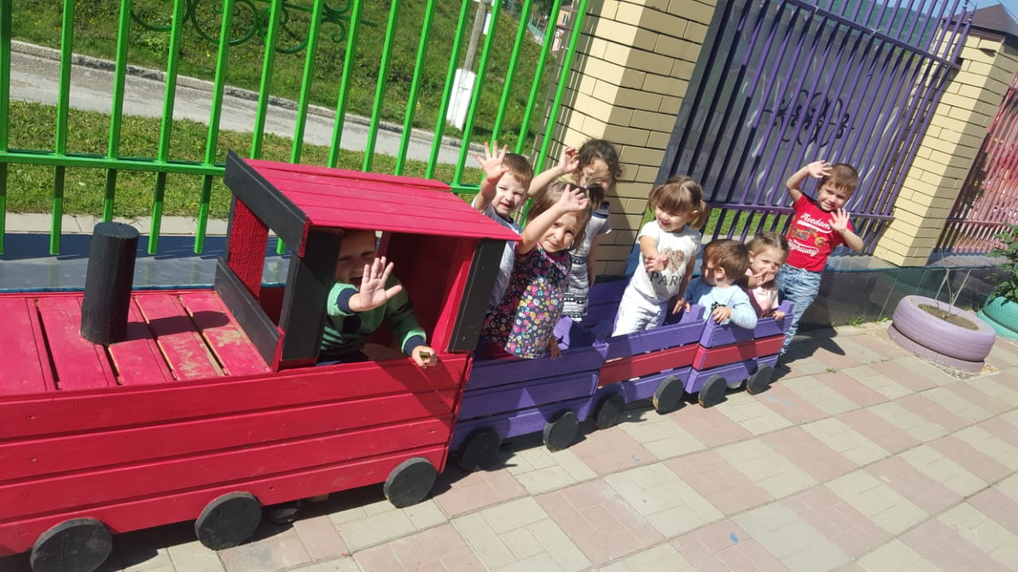

Slide 24
СПАСИБО ЗА
ВНИМАНИЕ !

